Slide 1
ГОСУДАРСТВЕННЫЙ ИНФОРМАЦИОННЫЙ РЕСУРС БУХГАЛТЕРСКОЙ ОТЧЕТНОСТИ (ГИР БО)

Slide 2
ГИР БО - это общедоступный государственный информационный ресурс, содержащий данные о годовой бухгалтерской отчетности организаций, за исключением госсектора
Что такое ГИР БО?
С 1 января 2020 года – начиная с отчетности за 2019 год –
оператором ГИР БО станет ФНС России (статья 18 Федерального закона от 06.12.2011 № 402-ФЗ «О бухгалтерском учете» (в редакции Федерального закона от 28.11.2018 № 444-ФЗ)

Slide 3
Упрощение порядка представления бухгалтерской отчетности
Что изменится для бизнеса?
С 1 января 2020 года
I. Реализуется принцип «одного окна»:
Отменяется обязанность представлять бухгалтерскую отчетность в Росстат
Бухгалтерская отчетность представляется только в налоговый орган (или в Банк России для поднадзорных ему организаций)

Slide 4
Упрощение порядка представления бухгалтерской отчетности!
С 1 января 2020 года
II. Бухгалтерская отчетность представляется только в электронном виде
Бухгалтерская отчетность представляется в виде электронного документа (отчетность – xml, аудиторское заключение - pdf) через операторов электронного документооборота
Для субъектов малого предпринимательства предусмотрен переходный период:
- в 2020 году отчетность может представляться «на бумаге»
- с 2021 года – в электронном виде
Планируется, что форматы и порядок представления бухгалтерской отчетности не претерпят существенных изменений по сравнению с действующими

Slide 5
Пожалуйста, соблюдайте сроки представления отчетности!
Годовая бухгалтерская отчетность должна быть представлена не позднее 31 марта следующего года
В отчетность могут вноситься корректировки*:
для ООО до 30 апреля + 10 рабочих дней** (пп.6 п. 2 ст. 33 и ст. 34 Федерального закона от 08.02.1998 №14-ФЗ)
для АО до 30 июня + 10 рабочих дней** (п.1 ст. 47 и пп.11 п.1 ст. 48 Федерального закона от 26.12.1995 №208-ФЗ)
остальные организации до 31.12
Аудиторское заключение можно представить вместе с отчетностью
(для ООО до 30 апреля и для АО до 30 июня) или отдельно через 10 рабочих дней после его получения, но не позднее 31 декабря
*После соответствующих сроков будет доступна только корректировка, позволяющая исправить ошибку размерности показателей. Например, если Вы представили отчетность в рублях вместо тысяч рублей
**Часть 5 статьи 18 Федерального закона «О бухгалтерском учете» в редакции Федеральных законов от 28.11.2018 № 444-ФЗ и от 26.07.2019 № 247-ФЗ

Slide 6
На что обратить внимание при составлении бухгалтерской отчетности ?
С 1 января 2020 года
Вся отчетность составляется только в ТЫСЯЧАХ РУБЛЕЙ
2. На первой странице необходимо указать:
подлежит ли отчетность обязательному аудиту
наименование аудиторской организации/фамилия, имя, отчество (при наличии) индивидуального аудитора, проводивших аудит отчетности
3. Внесены изменения в строки отчета о финансовых результатах в соответствии с приказом Минфина России от 19.04.2019 № 61н

Slide 7
Как не допустить ошибку?
1. Контрольные соотношения – мы заранее подскажем Вам, если Вы ошиблись (например, баланс пассива не равен балансу актива)
Вам придет уведомление от оператора электронного документооборота с кодом ошибки, и Вы сможете представить скорректированную отчетность
2. На портале будет организована обратная связь. Если Вы увидели ошибку по своей компании, можно будет подать электронное обращение – мы его рассмотрим, ответим Вам, и быстро поправим данные, если это необходимо
3. Возможность контроля сведений об аудиторах в крупнейших учетных системах (1-С и другие)

Slide 8
1. Вся бухгалтерская отчетность будет размещена в открытом доступе на сайте ФНС России nalog.ru 2. Найти организацию можно будет с помощью гибкого поиска (по названию, ИНН, адресу и т.д.) 3. Отчетность любой организации можно скачать с Электронной подписью ФНС России, с той же юридической значимостью, что и синяя печать - ходить в Инспекцию больше не нужно! 4. Все нормативные документы и ответы на ключевые вопросы будут размещены в открытом доступе: форматы и порядок представления отчетности, контрольные соотношения и т.д.
Как работает ГИР БО?

Slide 9
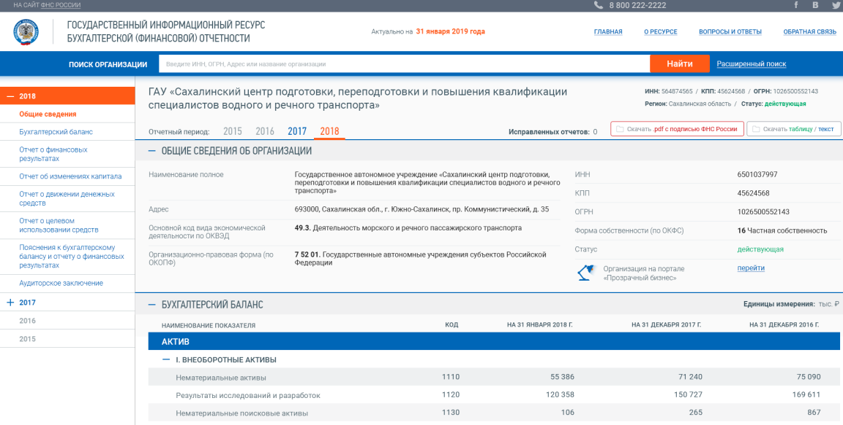
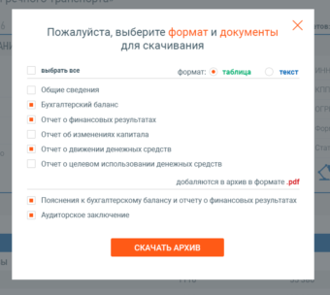
Пример работы ГИР БО
www.nalog.ru

